Slide 1

Интерактивная игра «Сложение в пределах 20» математика
Урок 94

Slide 2
Ребята!
Помогите нам убежать от волка. Для этого нужно нажать на копку «Старт» и решить пример

Slide 3
9 + 9
СТАРТ
20
19
18

Slide 4
10 + 9
СТАРТ
20
19
18

Slide 5
2 + 14
СТАРТ
16
17
18

Slide 6
12 + 7
СТАРТ
16
19
18

Slide 7
6 + 6
СТАРТ
14
13
12

Slide 8
8 + 6
СТАРТ
14
13
12

Slide 9
9 + 4
СТАРТ
14
13
12

Slide 10
8 + 7
СТАРТ
15
17
19

Slide 11
9 + 8
СТАРТ
15
17
19

Slide 12
7 + 7
СТАРТ
11
13
14

Slide 13
5 + 6
СТАРТ
11
13
14

Slide 14
7 + 6
СТАРТ
11
13
14

Slide 15
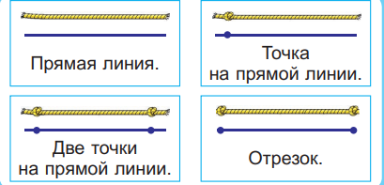

Slide 16
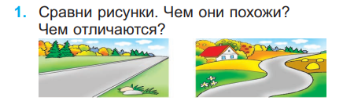

Slide 17

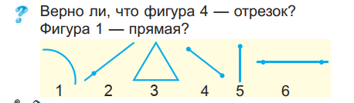

Slide 18
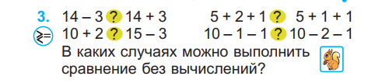



11
17
7
8
6
7
12
12
9
8
8
7

Slide 19

20-8=12 (д.)
Ответ: 12 домов на улице Рябиновой.

Slide 20
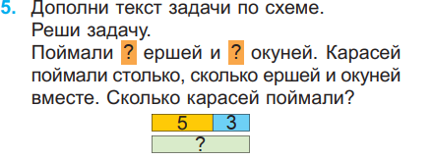


5+3=8 (к.)
Ответ: 8 карасей поймали.

Slide 21
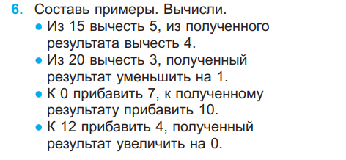
10
6
15 – 5 - 4=
17
20 – 3-1=
16
7
17
0+7+10=
16
16
12+4+0=

Slide 22

14ч
16ч
17ч
17ч

Slide 23
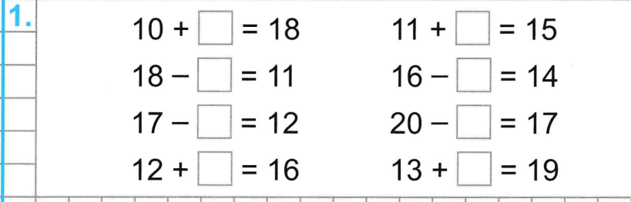
8
4
7
2
5
3
4
6

Slide 24
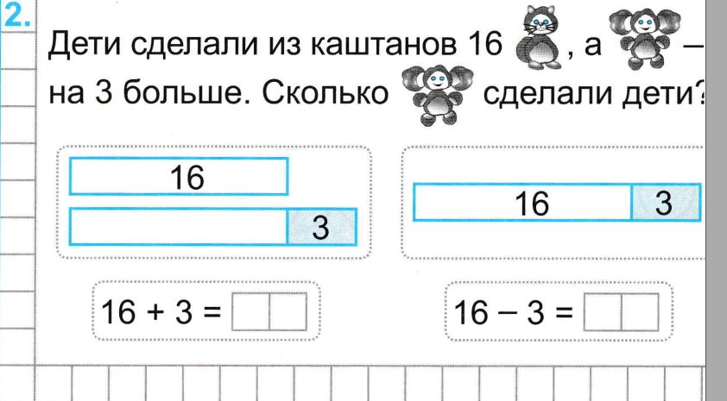
1 9

Slide 25
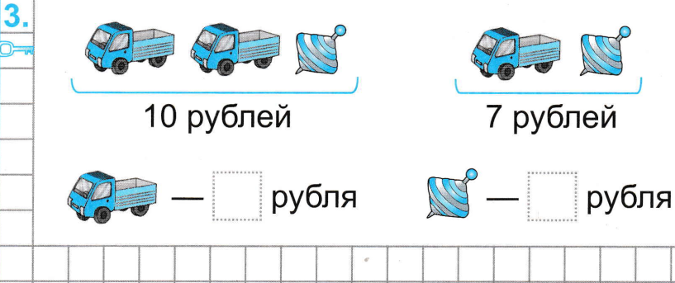
3
4
10-7=3 (р.)
7-3=4 (р.)

Slide 26
Спасибо
за помощь!

